Slide 1

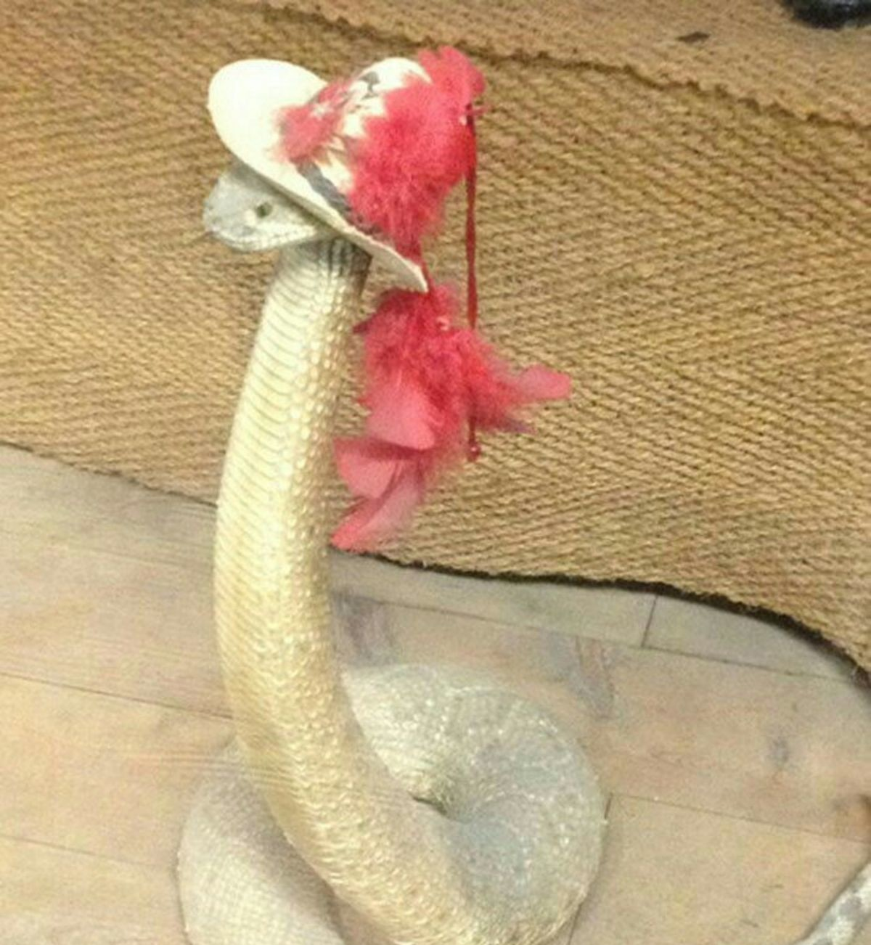
Часть про Python и Распознавание

Slide 2
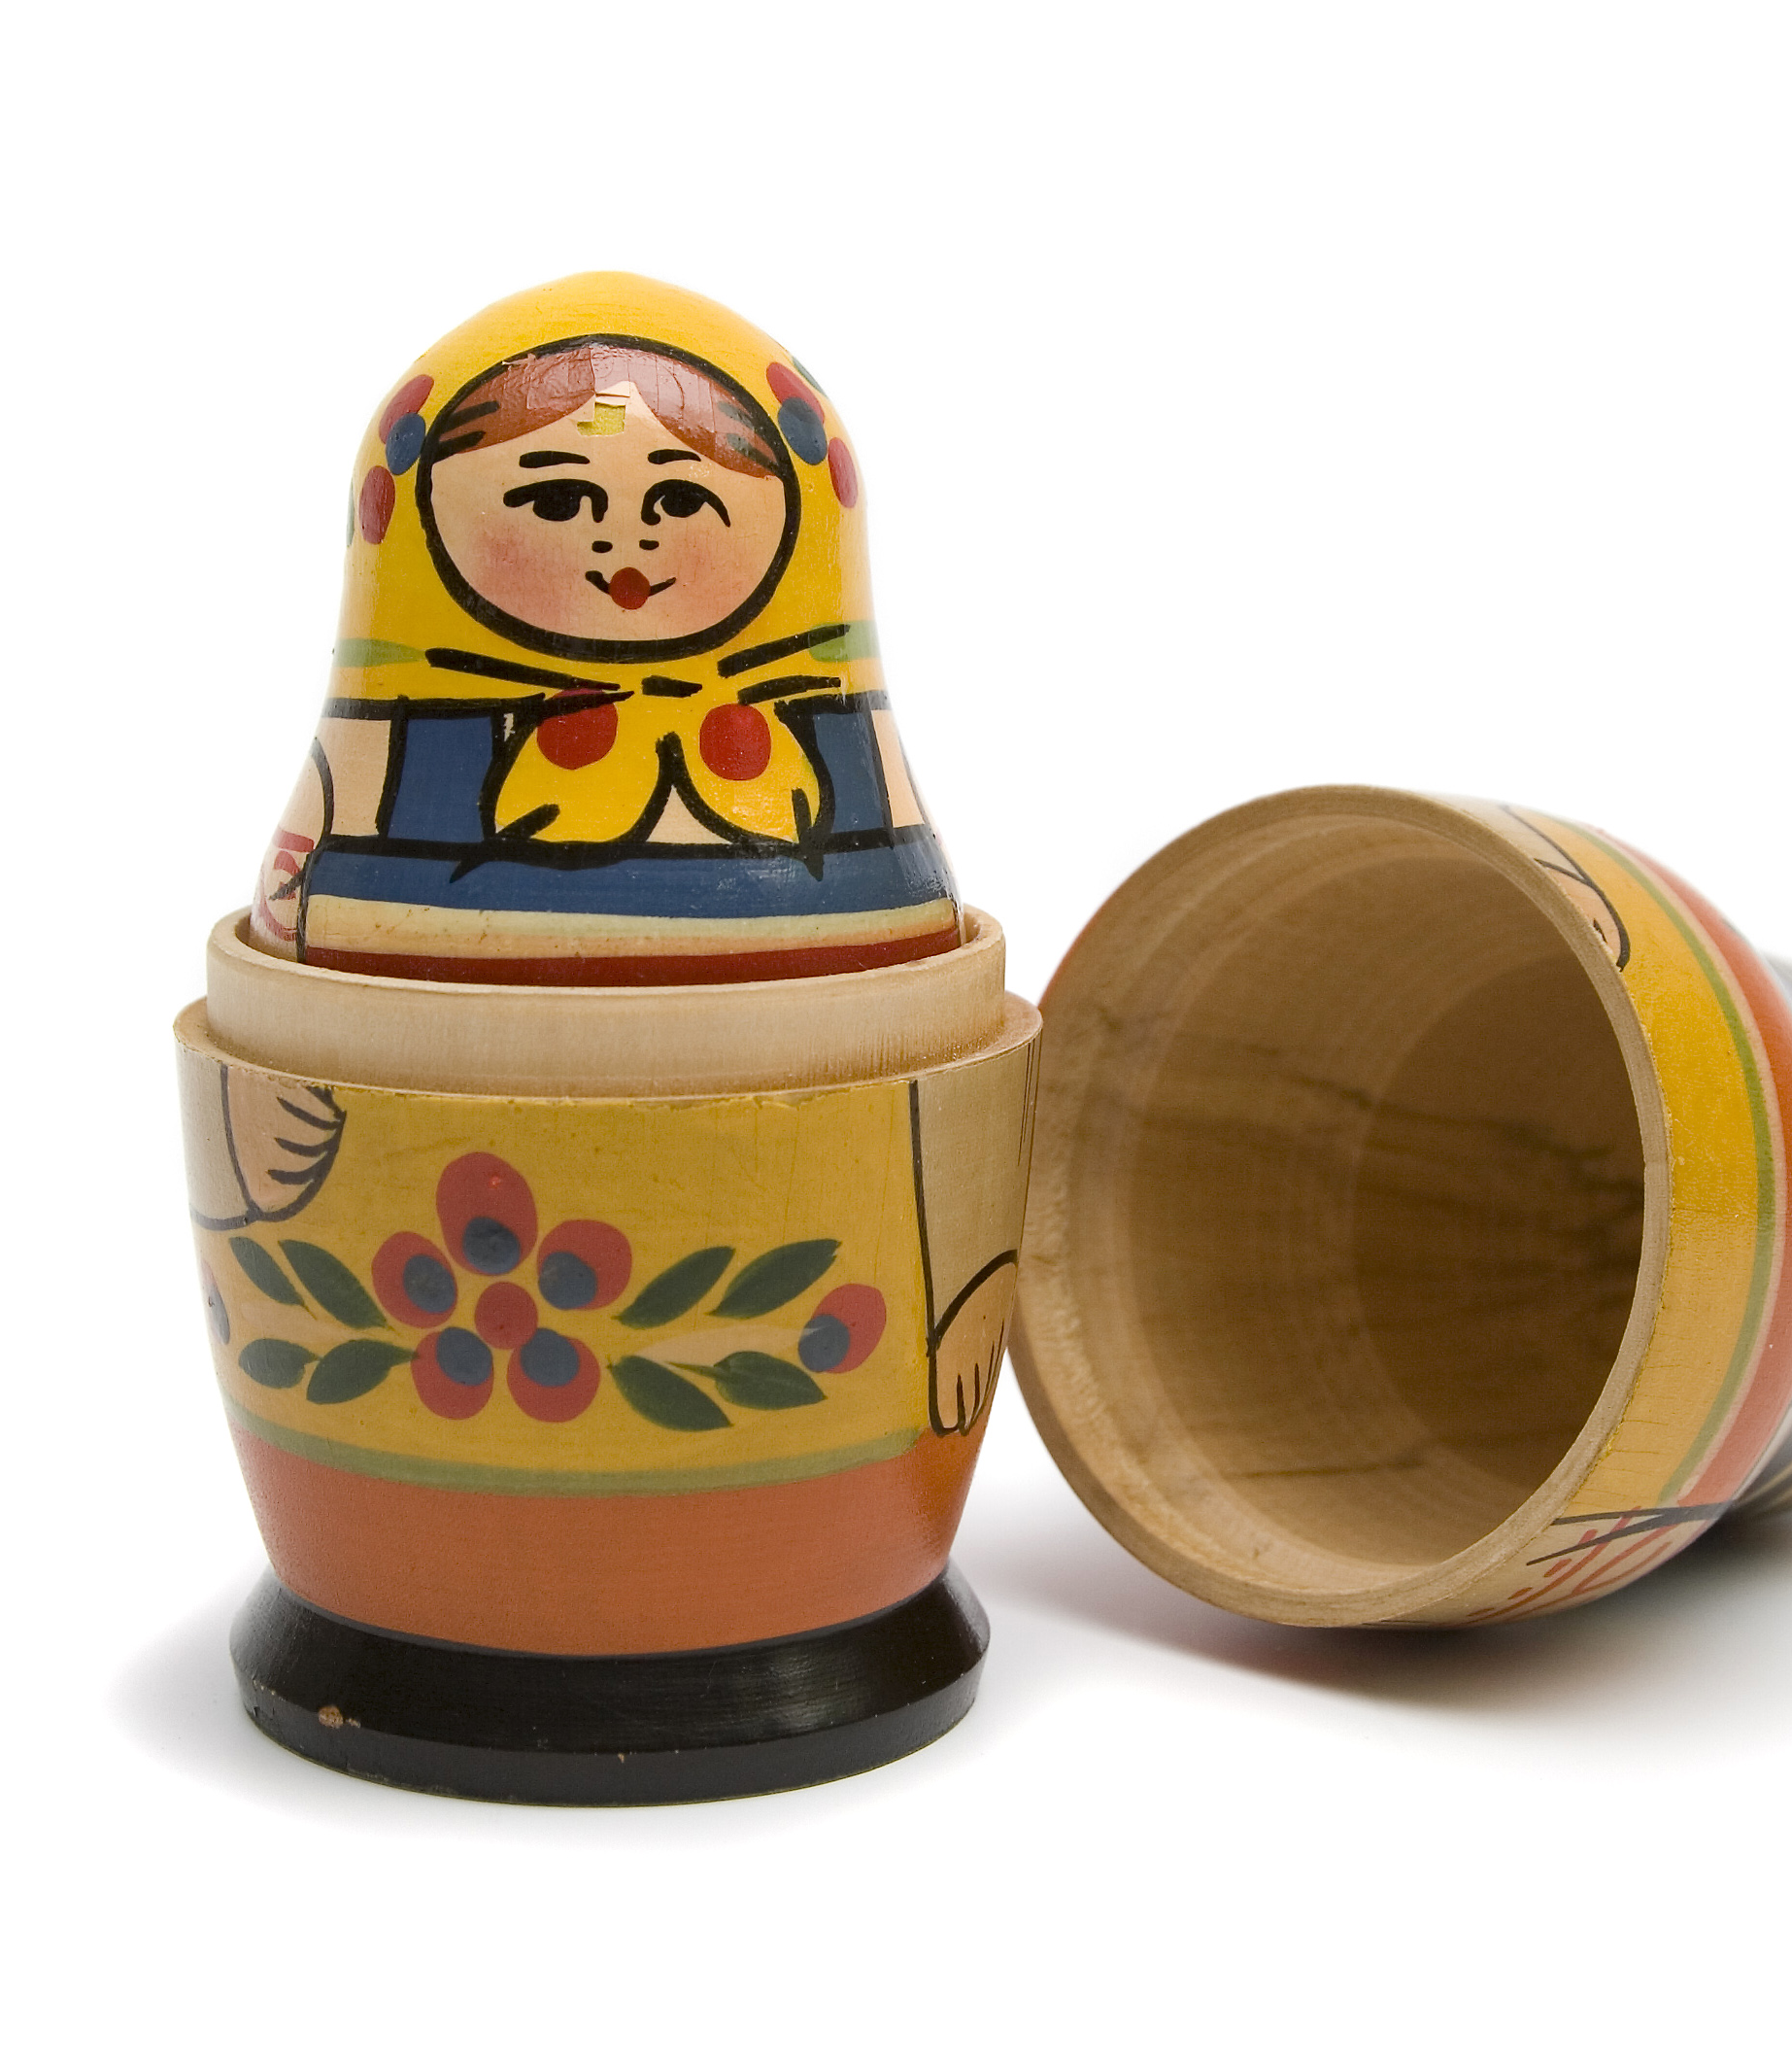
Структура зависимостей
face-recognition
dlib (python api)
Dlib (C++)

Slide 3
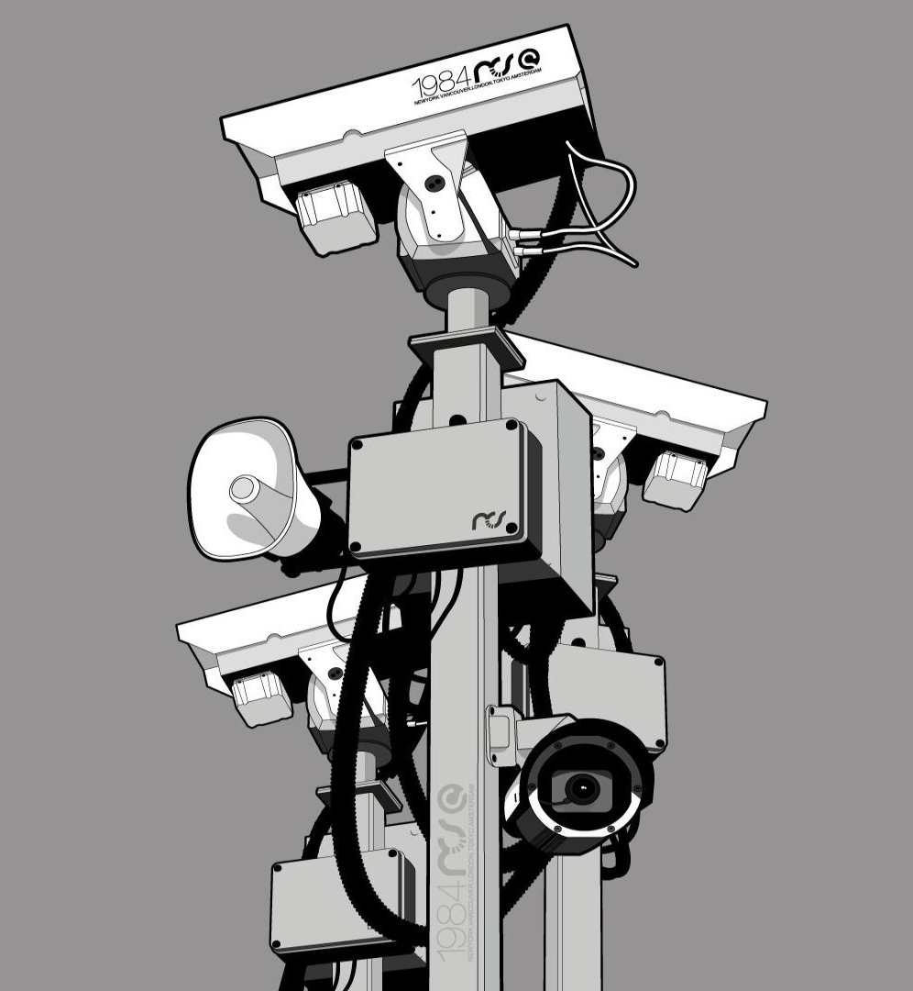
Распознавание лиц… Оно везде
Направление “for fun”
Digital makeup: https://habr.com/ru/company/ods/blog/336594/
Сейчас лица не умеет распознавать разве что, дверной звонок из парочки китайских элементов, но и тут я не уверен https://dzone.com/articles/doorbell-with-facial-recognition
Направление “серьезные системы”
http://www.tadviser.ru/index.php/Проект:Как_устроена_система_распознавания_лиц_в_Москве

Slide 4
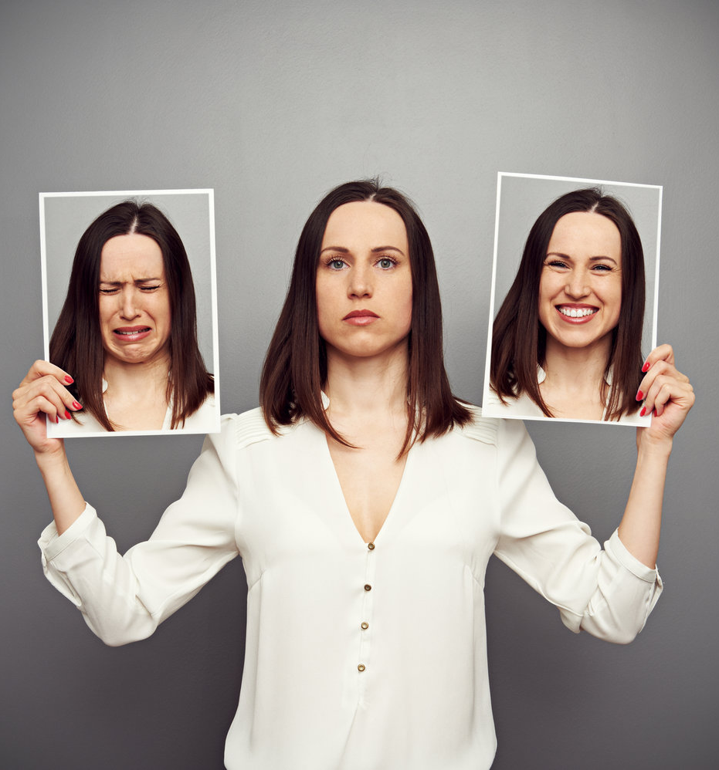
Распознавание эмоций
Во-первых, понятно, что роботы должны чувствовать страх кожаных мешков.
Ссылки на датасеты:
https://www.kaggle.com/ahmedmoorsy/facial-expression
http://mmlab.ie.cuhk.edu.hk/projects/CelebA.html

Slide 5
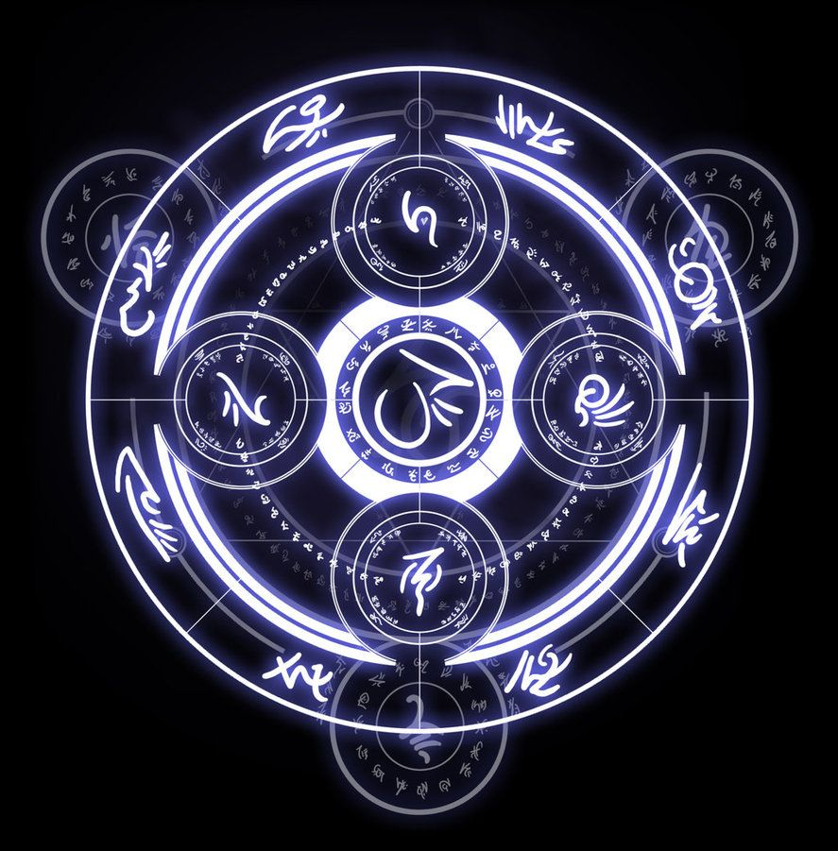
Концепция нейронных сетей
Если очень грубо нейронная сеть – это куча матричных умножений и применения нелинейных функций.
«Веса» - это матрицы.
Лучше, на мой взгляд, пока ничего не написали http://www.deeplearningbook.org/ (есть на русском, но платная)

